Slide 1


INFORME TRIMESTRAL TRANSPARENCIA ABRIL-JUNIO 2019

Slide 2

JURIDICO

Slide 3
Redacción, análisis, negociación, seguimiento de convenios de prestación de servicios con proveedores. Siendo los siguientes:
Prestador de Servicios | Tipo de Contrato | 1ra etapa | Firma de convenio | Vigencia
Caja Inmaculada, Sociedad Cooperativa de Ahorro y préstamo de Responsabilidad Limitada de Capital Variable | Contrato de colaboración comercial para la prestación de servicios crediticios bajo el sistema empresarial de crédito a la nomina | 01-03-2019 | 06-05-2019 | 06-05-2020
Caja Libertad Servicios Financieros Sociedad Anónima de Capital Variable | Contrato de colaboración comercial para la prestación de servicios crediticios bajo el sistema empresarial de crédito a la nomina | 01-03-2019 | 23-04-2019 | 30-09-2021
Impulsora Promobien Sociedad Anónima de Capital Variable | Contrato de Prestación de Servicios | 01-03-2019 | 10-05-2019 | 10-05-2020
Asesoría Estratégica Gubernamental, S.C.(IVA) | Contrato de Prestación de Servicios Profesionales | 10-04-2019 | 31-05-2019 | 30-12-2019
Lic. Rafael Lopez Garcia | Contrato de Prestación de Servicios Profesionales | 02-05-2019 | 18-06-2019 | Sin termino
“Construcciones Almeran Sociedad Anónima de R.L. de C.V” | Convenio Modificatorio en Monto | 14-05-2018 | 25-06-2019 | 15-07-2019

Slide 4
2.-Seguimiento durante el proceso de aclaración, quejas y solicitudes por parte de usuarios, en diversas tramitologías.
3.-Enlace Transparencia
4- Redacción en la contestación y emisión de oficios múltiples del área Directiva.
5.- Asesoría interna a las demás áreas del organismo y seguimiento en los procesos de solución.
6.- Enlace en seguimiento de quejas en Contraloría del Ayuntamiento.
7.- En materia de Derecho Laboral: Elaboración de 05 cinco convenios de recisión contractual, negociación y firma, con los otrora trabajadores de este H. Organismo Descentralizado, la ratificación del presente convenio, siendo este las oficinas ubicadas en: Avenida Luis Donaldo Colosio número 1477, Centro Comercial Don Bosco, Colonia Independencia, Irapuato, Guanajuato. Para declarar ante la autoridad laboral en leal ejercicio de sus funciones y se nos hizo sabedores de las penas en que incurriríamos quienes declaren con falsedad ante una autoridad en legal ejercicio, así mismo solicitan la aprobación del mismo para encontrarse apegado a derecho y que sea elevado a la categoría de laudo.

Slide 5
Convenio de Terminación laboral por mutuo
Número de expediente | Nombre del empleado | Número de empleado | 1ra etapa | Firma de convenio | Ratificación de Convenio
1435/2019-V | Lic. Karina Aracely Baca Arias | 312 | 28-02-2019 | 12-03-2019 | 05-04-2019
1436/2019-V | C. Rosalinda Ramírez Celedon | 330 | 28-02-2019 | 12-03-2019 | 05-04-2019
1437/2019-V | C. Ramona Duran Castillo | 243 | 28-02-2019 | 12-03-2019 | 05-04-2019
1438/2019-V | C. Martín Ledesma García | 294 | 28-02-2019 | 24-03-2019 | 05-04-2019 Segunda parte 13-05-2019
2311/2019-V | Lic. Francisco Javier Delgado Aguilar | 353 | 17-05-2019 | 24-05-2019 | 14-06-2019
Convenio de Terminación Laboral por Jubilación
Nombre del empleado | Número de empleado | Salvedades | Firma de convenio | Estatus
C. Juan Vázquez Silva | 33 | *Sindicalizado Con la especificación del numeral 46 de las Condiciones Generales del SAPAM | 31-05-2019 | Jubilado
C. Jose Guadalupe Cardoso Martínez | 166 | *Sindicalizado | 31-05-2019 | Jubilado

Slide 6
Demanda Laboral
Nombre del empleado | Número de empleada y cargo | Notificación de demanda | Audiencia de Conciliación demanda y excepciones | Audiencia ofrecimiento y admisión de pruebas
C. Julia Guadalupe Bermúdez Hernández | 315 Jefa de Recursos Materiales | 29-03-2019 | 14:30 hrs. 29-04-2019 | 13:30 hrs. 27-05-2019
Procedimientos Administrativos:
Expediente: 720/2daSala/2019 | Partes: | Acuerdo: 11-04-2019 | Notificación: 07-05-2019 | Contestación de demanda
Tribunal de Justicia Administrativa del Estado de Guanajuato | Actora: C. María Aguilera Arroyo Autoridad demandada: SAPAM Asunto: Demanda de nulidad | Se Admite la demanda presentada por | Termino para contestación de demanda | 27-05-2019
Delegación Estatal Guanajuato Subdelegación Salamanca | Partes: | 1er citatorio: 02-05-2019 Para que este presente: 03-05-2019 | Acuerdo 029/2019: 13-05-2019 Notificación: 16-05-2019 | Citatorio Ejecución: 20-05-2019 Ejecución 21-05-2019
Departamento de Cobranza | Actora: IMSS Autoridad demandada: SAPAM Asunto: Demanda de nulidad | 2do citatorio: 06-05-2019 Para que este presente: 07-05-2019 | Acuerdo de complimiento de Sentencia 17-05-2019 | Juicio de Nulidad Exp. 3199/2015-10-01-9 Recurso: Queja 19-06-2019

Slide 7
Materia de Amparo:
Amparo Indirecto 432/2019
13357/2019 | Incidente de Suspensión | Notificación de demanda | Informe Previo | Notificación de Acuerdo: 29-05-2019
Autoridad Responsable: Director del Sistema de Agua Potable y Alcantarillado del Municipio de Valle de Santiago, Guanajuato | Promovido por: C. Ricardo Garcia Chávez | 15-05-2019 Con termino para rendir informe Justificado | 17-05-2019 Es cierto el acto reclamado | Juez acuerda: Se tienen por rendido informes previos del Director del Sapam y de otra Autoridad Responsable.
Materia Penal: No aplica en este trimestre

Slide 8
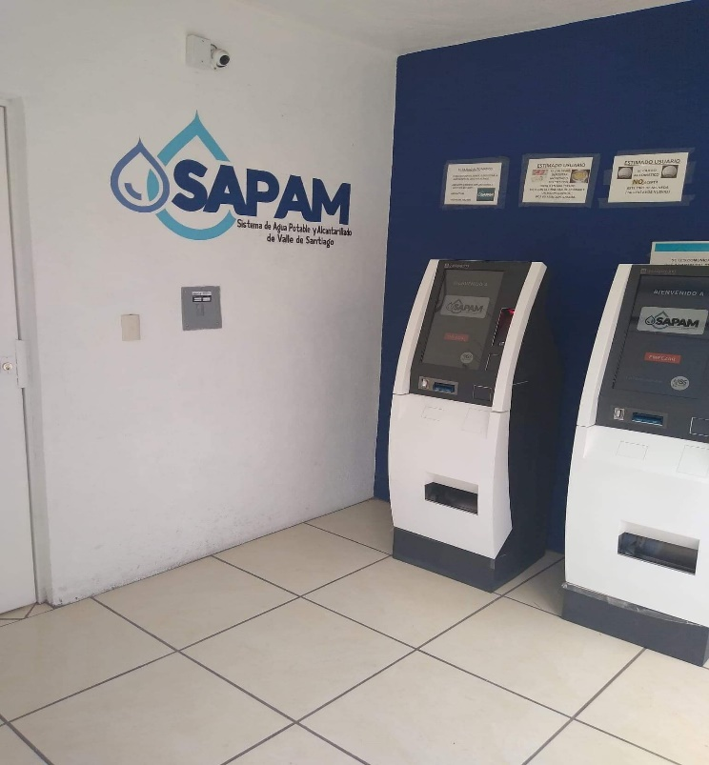
COORDINACIÓN DE COMERCIALIZACIÓN

Slide 9
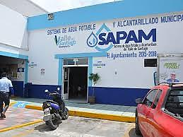

Distribución del padrón de usuarios
Abril-Junio 2019

Slide 10

DISTRIBUCION DEL PADRON DE USUARIOS CORRESPONDIENTE AL MES DE ABRIL DE 2019 CON UN TOTAL DE 22920

Slide 11
DISTRIBUCION DEL PADRON DE USUARIOS CORRESPONDIENTE AL MES DE MAYO DE 2019 CON UN TOTAL DE 22943 TOMAS.

Slide 12
DISTRIBUCION DEL PADRON DE USUARIOS CORRESPONDIENTE AL MES DE JUNIO DE 2019 CON UN TOTAL DE 22956 TOMAS.

Slide 13
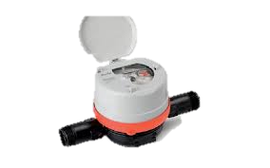
Instalación de medidores

Slide 14
Medidores Nuevos Instalados
(Todas las causas)

Slide 15
Gráfica comparativa de medidores nuevos instalados (robo, mal estado, reconexión).

Slide 16
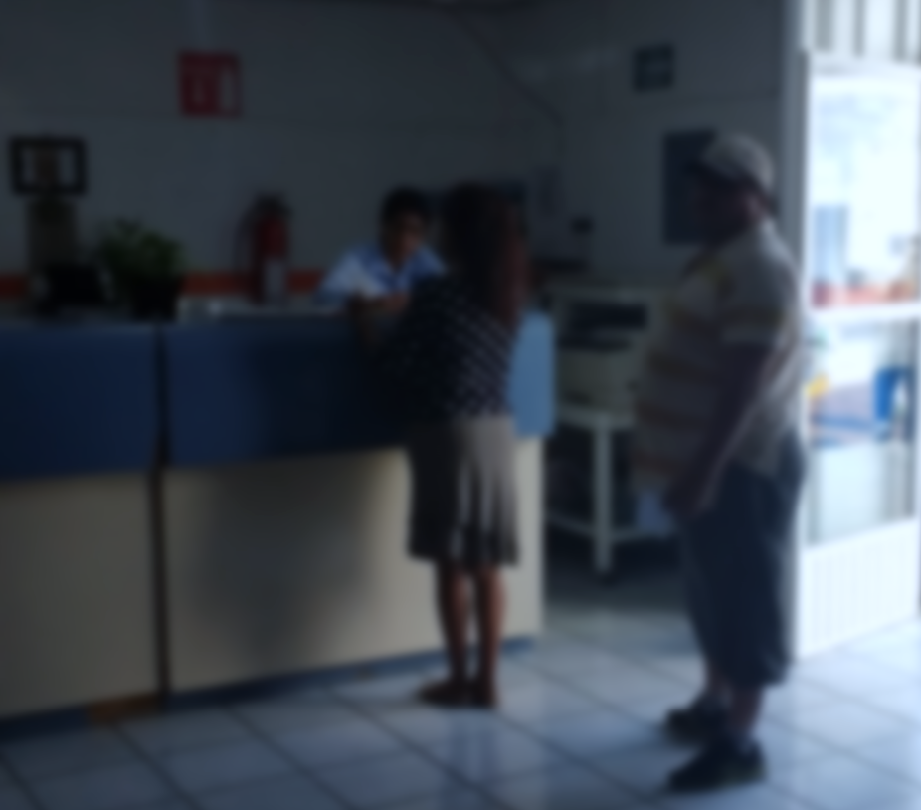

Atención a usuarios

Slide 17
Comparativo de órdenes de atención ejecutadas y usuarios registrados en el trimestre.

Slide 18
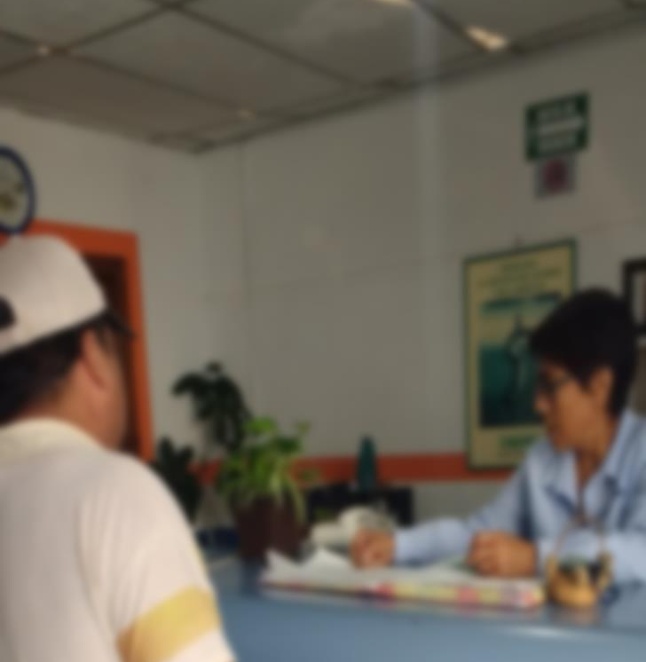
Contratación de servicios

Slide 19
Gráfica comparativa de Contratación de servicios.

Slide 20
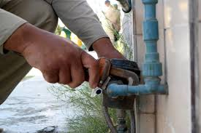
Reporte de reconexiones y suspensiones voluntarias de servicios.

Slide 21
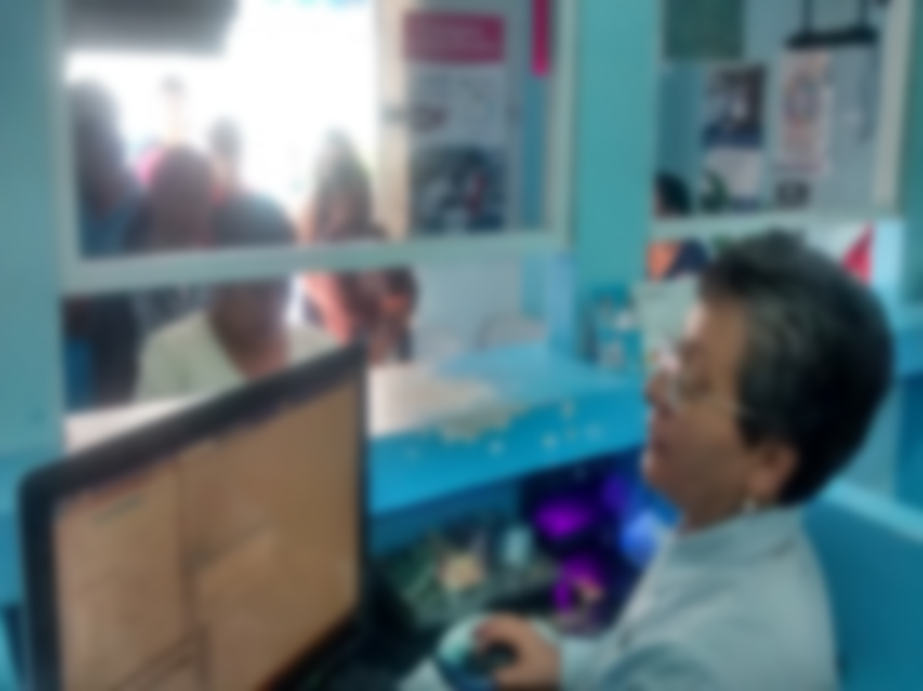
Ingresos
Agua, alcantarillado y saneamiento

Slide 22
Ingresos de agua potable, alcantarillado y saneamiento, respecto al mes anterior, incluye IVA (%).

Slide 23

Estadísticas de facturación

Slide 24
Gráfica comparativa de tomas activas y m3 facturados 2019

Slide 25
Gráfica de usuarios con rezagos

Slide 26
Acciones de cartera vencida
Se coloca sello de programado para cancelación en el recibo notificado que tiene 3 meses de adeudo.
* Se generan invitaciones domiciliarias a partir de 400 pesos y 3 adeudos en adelante, además de facilidades de pago a través de convenios y prórrogas.
Órdenes de suspensión del servicio con opción a que el usuario convenga.
Y en el último de los casos, la ejecución de la suspensión.
Mes | Ordenes | Cortes realizados | Prorrogas | Notificaciones | Usuarios atendidos | Abonos | Pagados | No vinieron/ Pendientes
Enero | 1476 | 38 | 165 | 199 | 522 | 331 | 408 | 335
Febrero | 1290 | 32 | 181 | 188 | 1151 | 228 | 321 | 340
Marzo | 1159 | 40 | 111 | 165 | 1082 | 285 | 248 | 310
Abril | 1035 | 25 | 118 | 144 | 937 | 260 | 248 | 238
Mayo | 1408 | 51 | 142 | 256 | 1004 | 318 | 350 | 291
Junio | 1066 | 41 | 115 | 161 | 1028 | 272 | 218 | 259

Slide 27
Gráfica comparativa mensual de suspensiones por adeudo

Slide 28
Eficiencia comercial
MES | Volumen Facturado | Volumen Cobrado | Eficiencia c = 100 * (Volumen cobrado / Volumen facturado)
ABRIL | 252075 | 91545 | 36.3165724
MAYO | 291389 | 103111 | 35.3860304
JUNIO | 260569 | 112548 | 43.1931657
Eficiencia Trimestral | 804033 | 307204 | 38.2078845 %
Eficiencia Comercial trimestral= 38.2078845 %

Slide 29
Capacitaciones
06/05/2019 Capacitación Mejora regulatoria. Casa de la Cultura (Estudio de impacto regulatorio).
16 y 17 de mayo Curso de Inducción para Organismos Operadores, impartido por la Comisión Estatal del Agua en Guanajuato.
04/06/2019 Capacitación de Mejora Regulatoria. Casa de la Cultura.
28/06/2019 Reunión Sectorial, presidida por la Comisión Estatal de Agua en Guanajuato., con sede en Dolores Hidalgo.

Slide 30
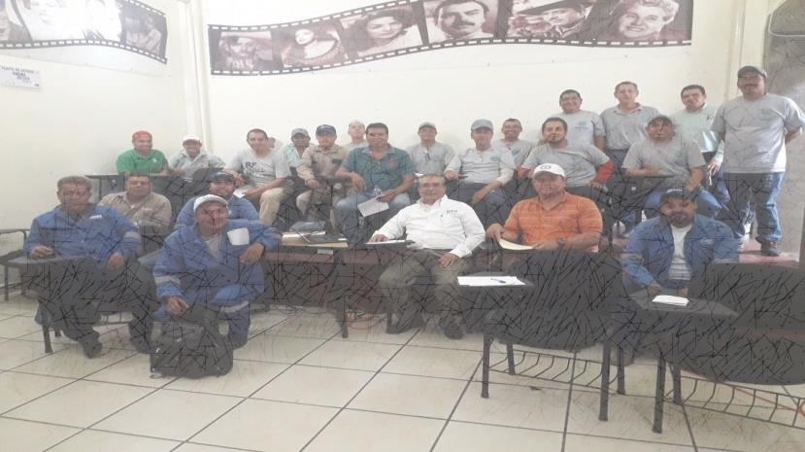
Capacitación y evaluación teórico-práctica para la certificación de lecturistas.
En fecha 08/02/2019 se solicitó a la Comisión Estatal del Agua incluir en el proceso de certificación a los lecturistas del SAPAM.
La capacitación se llevó a cabo el 09/05/2019, siendo sede el organismo. contando con la participación de 30 lecturistas de los municipios de Jaral del Progreso, Moroleón, Uriangato y desde luego, Valle de Santiago.
La evaluación se realizó en la ciudad de Uriangato, Guanajuato., el 20/016/2019, acudiendo el personal del SAPAM. Actualmente, estamos en espera de resultados.

Slide 31
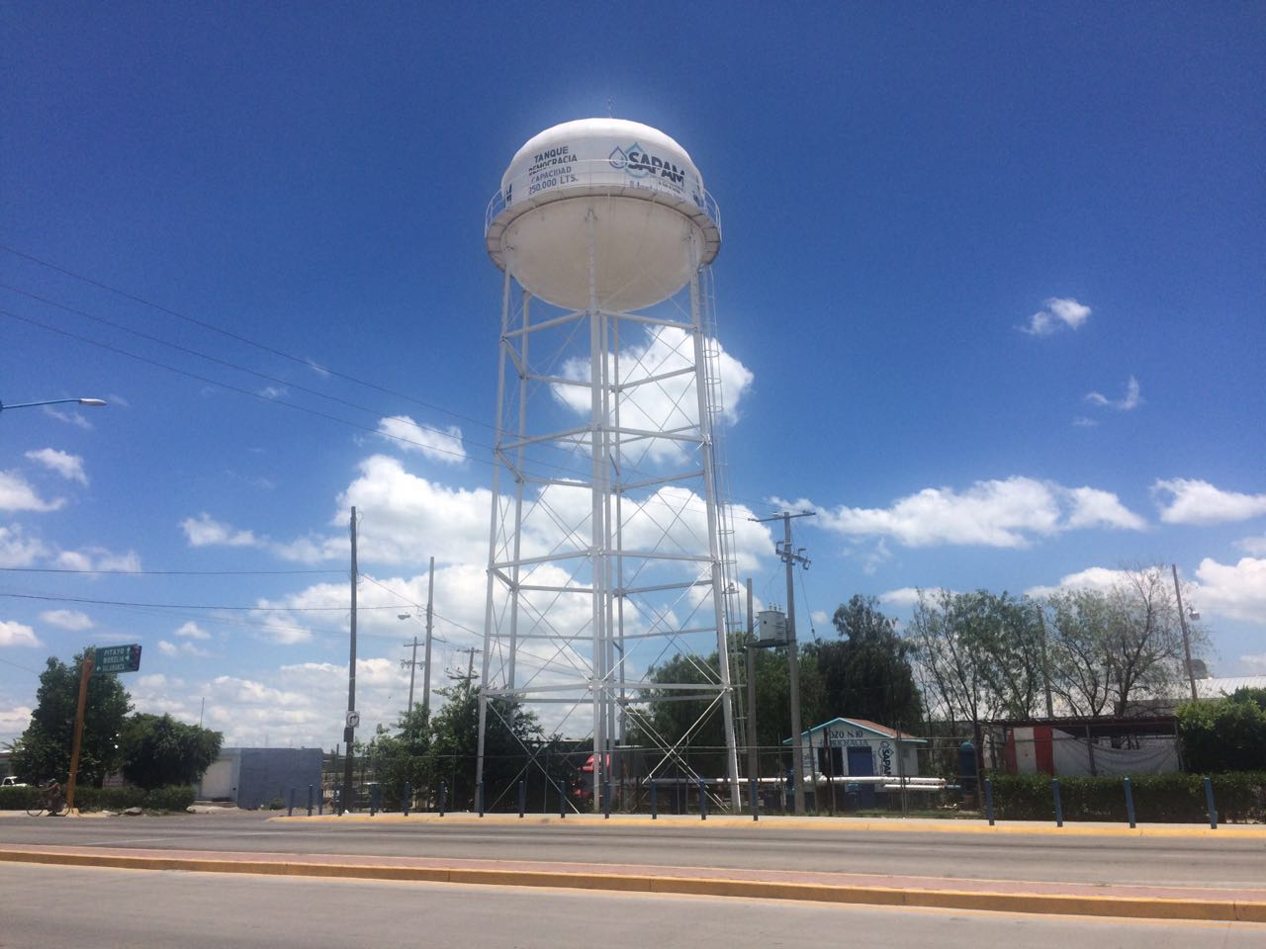
COORDINACIÓN DE OPERACIONES

Slide 32
MANTENIMIENTO A LINEAS
MES | REPARACIONES
 | FUGAS | DESAZOLVES (VENTA) | DESAZOLVE (APOYO) | DESAZOLVE (MTTO) | BACHEO | PIPAS DE AGUA (VENTA) | PIPAS DE AGUA (APOYO)
ABRIL | 226 | 14 | 1 | 4 | 64 | 35 | 120
MAYO | 228 | 3 | 3 | 37 | 41 | 66 | 113
JUNIO | 191 | 11 | 4 | 44 | 52 | 50 | 94
TOTAL | 645 | 28 | 8 | 85 | 157 | 151 | 337

Slide 33
NUEVAS INSTALACIONES
MES | NUEVAS INSTALACIONES
 | SONDEOS | AFOROS | RECONEXIONES | TOMA DE AGUA | DESCARGA DE DRENAJE
ABRIL | 13.00 | - | 33.00 | 18.00 | 1.00
MAYO | 9.00 | - | 44.00 | 8.00 | 7.00
JUNIO | 7.00 | - | 44.00 | 8.00 | 6.00
TOTAL | 32 | - | 128 | 25 | 14

Slide 34
EFICIENCIA FISICA
 | ABRIL | MAYO | JUNIO
Volumen facturado (m³) | 252075 | 291389 | 260569
Volumen extraído (m³) | 435413 | 439173 | 444699
Eficiencia física (%) | 57.89 | 66.35 | 58.59

Slide 35
FACTURACIÓN DE ENERGÍA ELÉCTRICA Y EXTRACCIÓN DE AGUA POTABLE DE POZOS

Slide 36
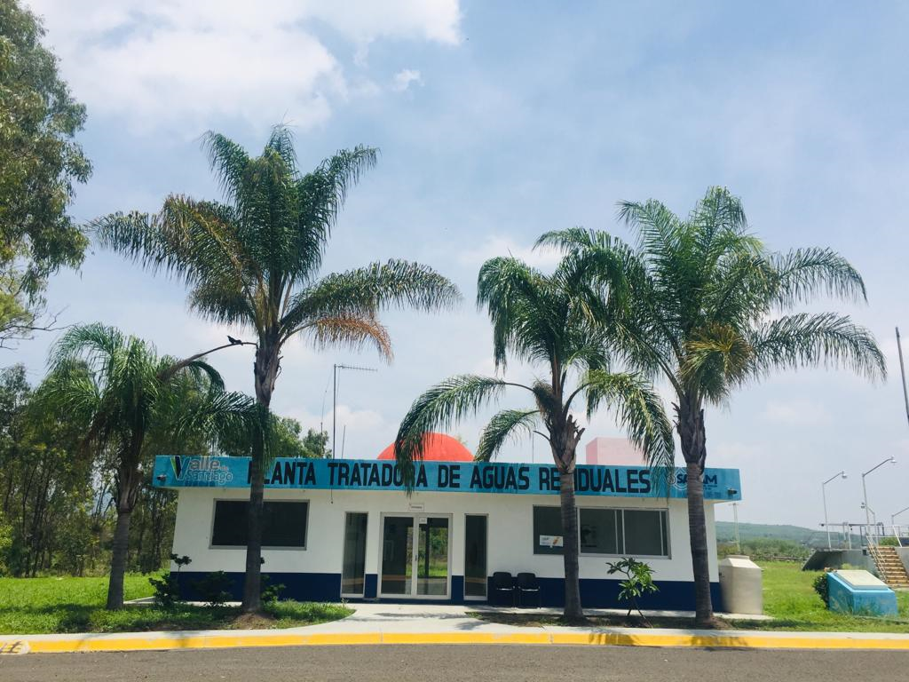
PLANTA TRATADORA DE AGUAS RESIDUALES DE VALLE DE SANTIAGO

Slide 37
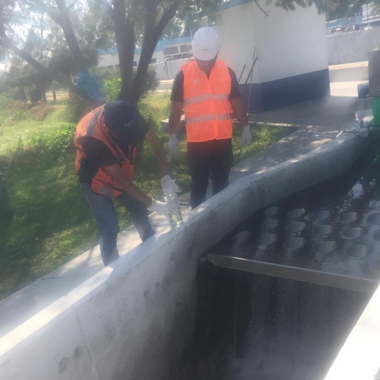
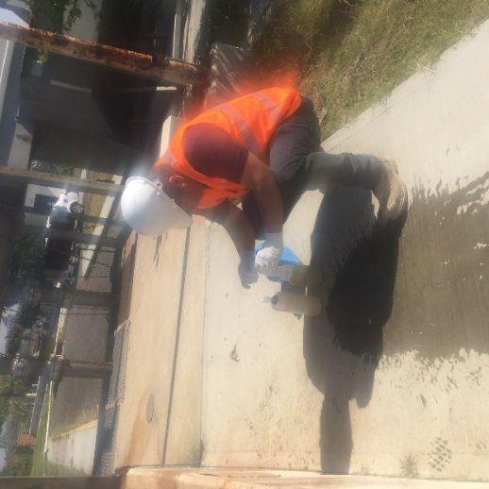
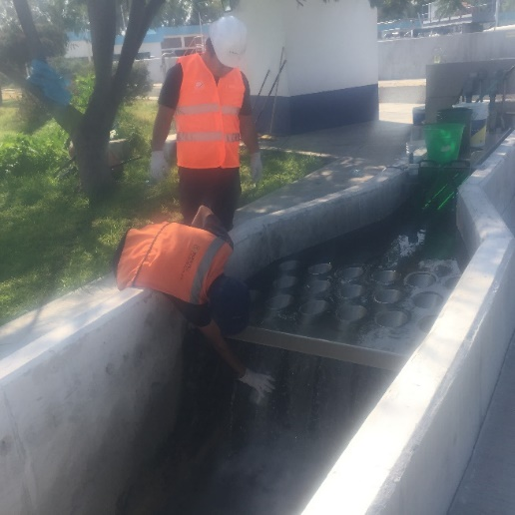
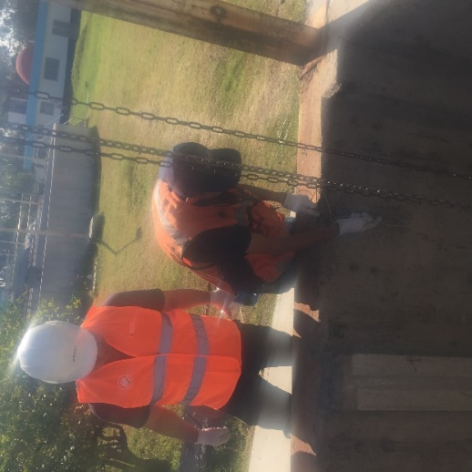
MUESTREO
Se realizó el muestreo mensual por parte del laboratorio externo para el cumplimiento de la NOM-001-SEMARNAT-1996, donde logramos cumplir con la normatividad vigente y adicionalmente cumplimos con la NOM-003-SEMARNAT-1996.

Slide 38
VOLUMEN DE AGUA TRATADA

Slide 39
VOLUMEN DE AGUA REUSADA

Slide 41
COSTO DE OPERACIÓN POR
METRO CÚBICO DE AGUA TRATADA

Slide 42

COMUNICACIÓN SOCIAL Y CULTURA DEL AGUA

Slide 43


Slide 44
ACTIVIDAD: ESCUELA SUSTENTABLE
ALCANCE: 8 INSTITUCIONES EDUCATIVAS
ATENCIÓN: 1845 ALUMNOS

Slide 45
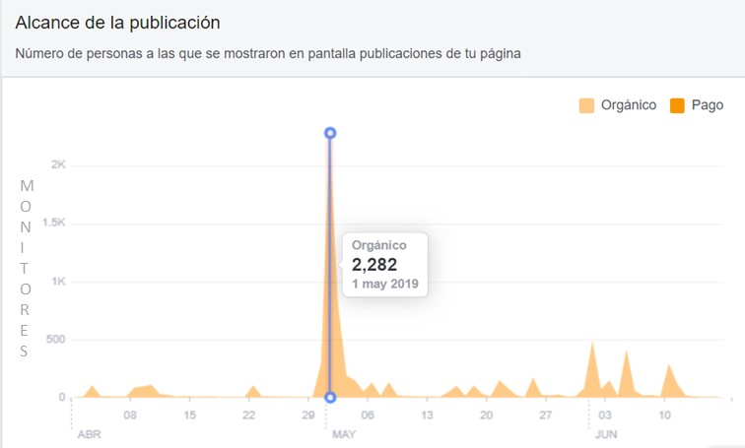
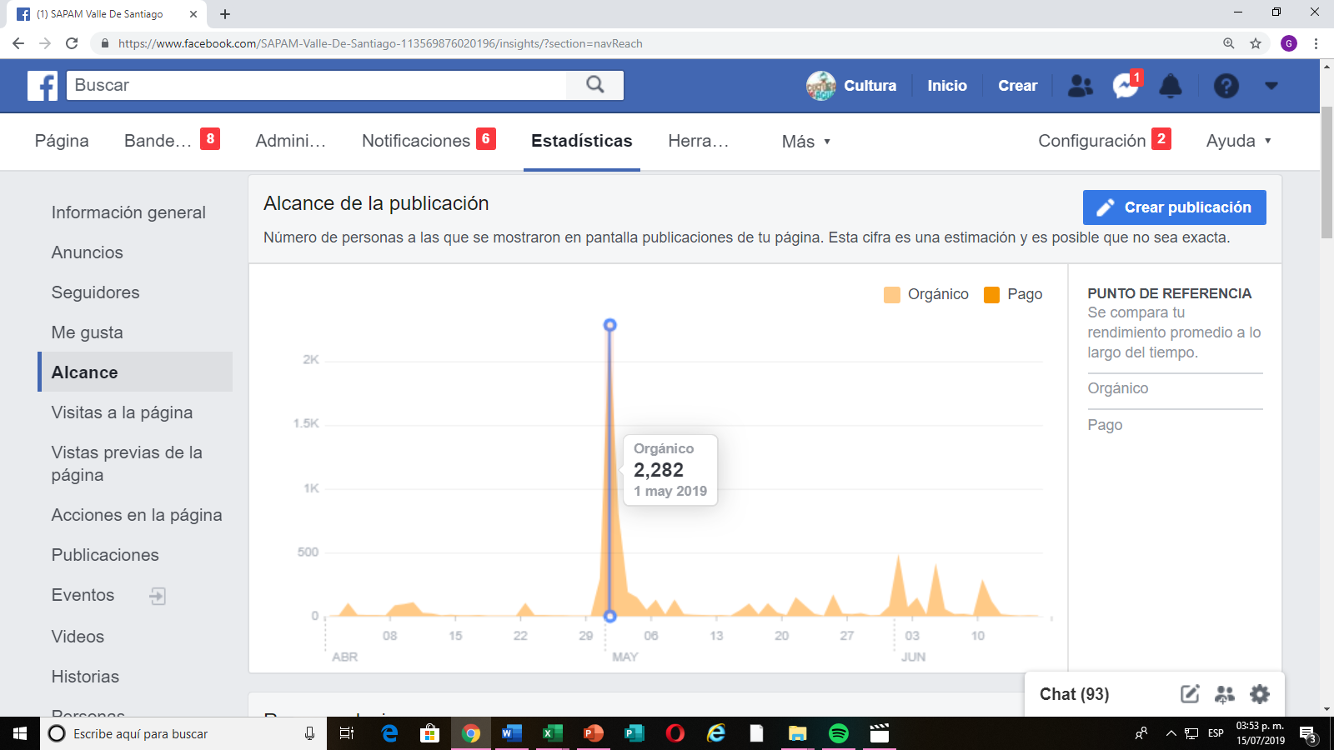
DIFUSIÓN DE OBRAS
MEDIO: REDES SOCIALES
ALCANCE:VARIABLE
M
O
N
I
TO
R
E
S

Slide 46

EDUCACIÓN EN MATERIA HÍDRICA

Slide 47
EVENTOS: DÍA DEL NIÑO,
DÍA MUNDIAL DEL MEDIO AMBIENTE
ALCANCE TRIMESTRAL: 687 HABITANTES

Slide 48



NEGOCIO SUSTENTABLE
NEGOCIO SUSTENTABLE

Slide 49
NEGOCIO SUSTENTABLE
ALCANCE TRIMESTRAL: 11 NEGOCIOS
TEMA: AHORRO DE AGUA Y SEPARACIÓN DE RESIDUOS SOLIDOS

Slide 50
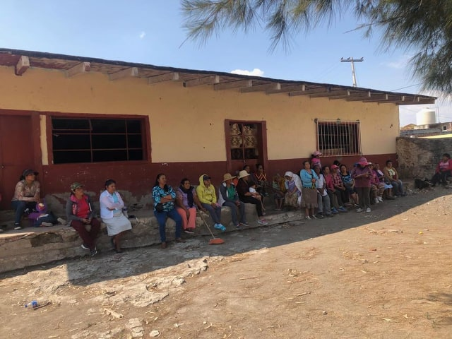
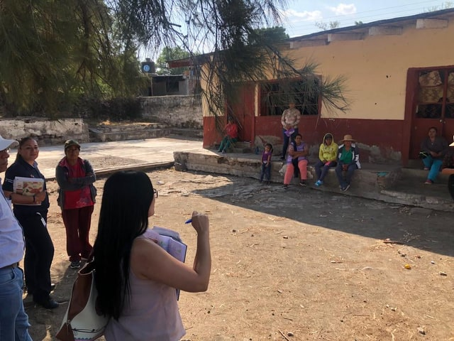
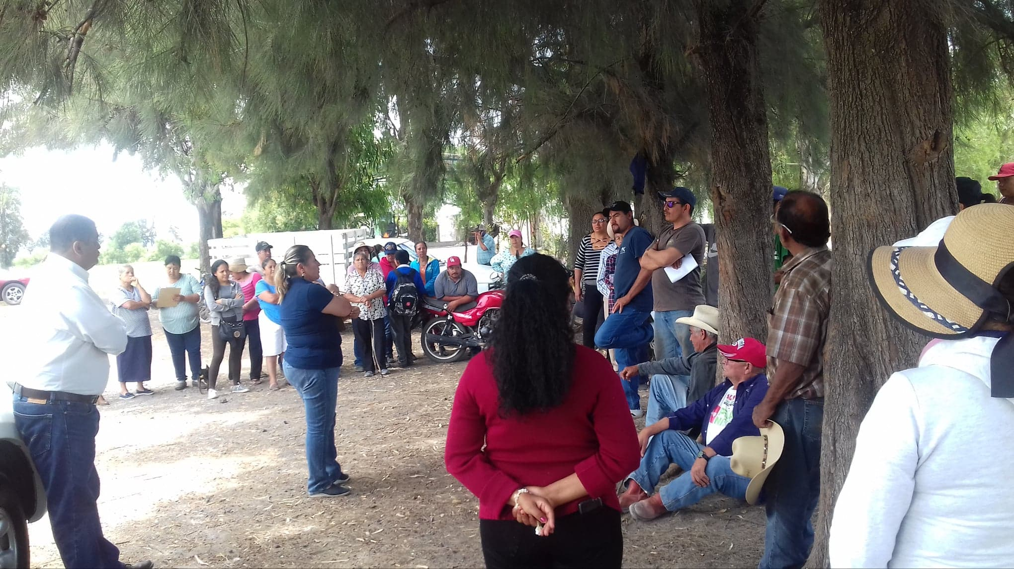
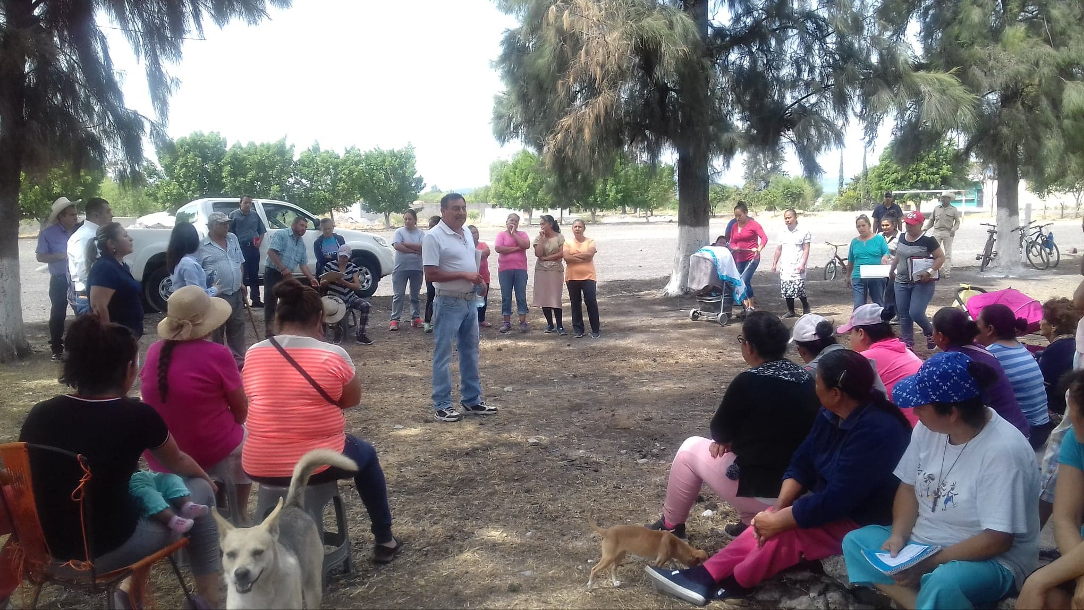
ASESORÍA A COMITES RURALES
COMUNIDAD | TEMA | AUDIENCIA
SABINO DE SANTA ROSA | AHORRO Y CALIDAD DEL AGUA | 29 PERSONAS
SAN ANTONIO DE TERÁN | AHORRO Y CALIDAD DEL AGUA | 32 PERSONAS
TERÁN | AHORRO Y CALIDAD DEL AGUA | 43 PERSONAS

Slide 51
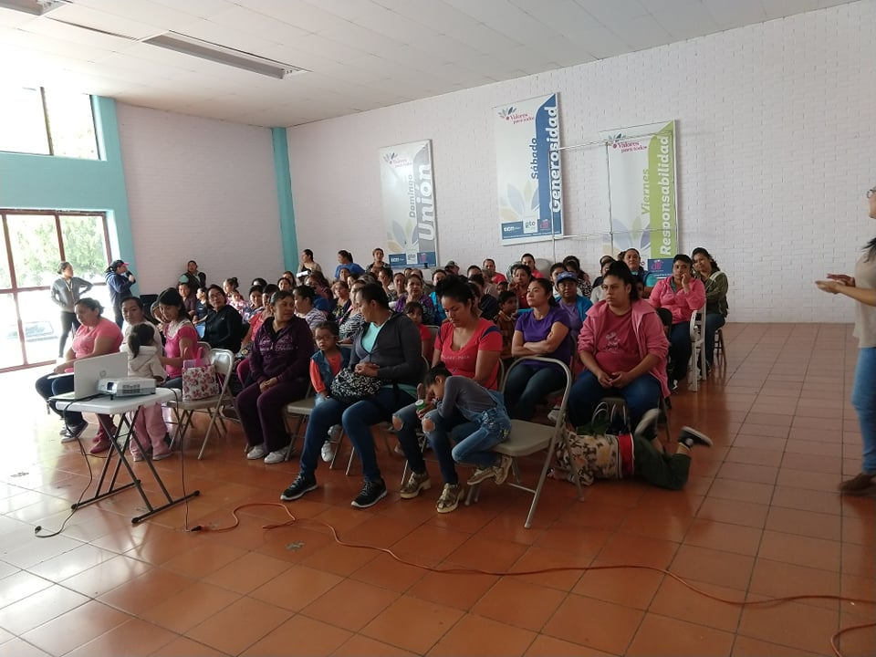
TALLER A AMAS DE CASA
TALLER: ATINALE AL VALOR DEL AGUA
AUDIENCIA: 57 MUJERES, 1 HOMBRE

Slide 52
INFORME TRIMESTRAL TRANSPARENCIA ABRIL-JUNIO 2019

